Slide 1
Lidská práva v EU
EVS413
28. února 2017
Hubert Smekal

Slide 2
Modely přístupu lidským právům
Mezinárodní organizace
Federativní stát
EU?

Slide 3
Pronikání LP do agendy EU
EU nemá obecnou LP pravomoc
Delegování pravomocí
Posuny
Primární právo
Sekundární právo
Instituce (SD a další)
Vnější politika
Pronikání do „vnitřních situací“ (čl. 7, občanství)

Slide 4
Čl. 119 SEHS
Každý členský stát zajistí v průběhu první etapy uplatnění zásady stejné odměny mužů a žen za stejnou práci a bude ji nadále dodržovat.
Odměnou ve smyslu tohoto článku se rozumí obvyklá základní či minimální mzda nebo plat a veškeré ostatní odměny, jež zaměstnavatel přímo nebo nepřímo, v hotovosti nebo v naturáliích vyplácí zaměstnanci v souvislosti se zaměstnáním.
Rovnost odměňování mužů a žen bez diskriminace na základě pohlaví znamená:
a) že se odměna za stejnou práci vypočítává při úkolové mzdě podle stejné sazby;
b) že časová odměna za práci je stejná na stejném pracovním místě.

Slide 5
Legislativní vývoj
Původní tři smlouvy
SEU
Čl. 2
čl. 6 (přihlášení se k LP, Listina, EÚLP)
čl. 7 (sankce pro porušení LP)
SFEU
Svobody, občanství
čl. 18 (zákaz diskriminace na základě státní příslušnosti)
čl. 19 (pravomoc v antidiskriminačních politikách)

Slide 6
Listina základních práv EU
Přijata na zasedání Evropské rady v Nice v prosinci 2000
Tvůrce: Konvent – model pro tvorbu „evropské ústavy“
Shrnuje a zviditelňuje LP v EU
Do LS nebyla právně závazná (pozice VB)
Začleněna do návrhu „evropské ústavy“
Odkaz v Lisabonu

Slide 7
Význam Listiny (Charty)
Vytváří i několik nových práv (zákaz klonování lidských bytostí, právo na dobrou správu)
Komise se interním rozhodnutím z března 2001 zavázala k přezkumu kompatibility legislativních návrhů s Chartou
Na Chartu několikrát odkázal evropský ombudsman, SPI, GA, takže se Charta postupně stává součástí „ústavní praxe“ EU.
Od LS právně závazná

Slide 8
Další dokumenty
1977 Společná Deklarace Parlamentu, Rady a Komise
Různé deklarace a vyjádření
Zprávy o stavu LP
ve světě
v Evropské unii
EU Fundamental Rights Agency

Slide 9
Judikatura ESD
Prvotní judikatura (Stork, Sgarlata)
Doktrína přímého účinku a přednosti
Role německého ústavního soudu (viz IHG)
Reakce: Stauder v. Ulm 29/69

Slide 10
Judikatura ESD
11/70 Internationale Handelsgesselschaft - potvrzuje nový směr; platnosti komunitárního aktu nepřekáží ani rozpor s ústavou
Nold, atd. - zdroje LP - ústavní tradice, mezinárodní smlouvy (zejména EÚLP)

Slide 11
Kdy SD provádí LP přezkum
1) Interpretace norem EU mířených na státy
2) Státní opatření implementující pravidla EU
3) Státní opatření odchylující se od pravidel EU

Slide 12
Vztah ESD a EÚLP/ESLP
ESD - časté odkazy nejen na EÚLP, ale i na judikaturu ESLP
Posudek 2/94 - ESD: ES nemá pravomoc dle SES přistoupit k EÚLP
Rozdíly v judikatuře
Matthews
Bosphorus Hava

Slide 13
Listina a EÚLP
 | Listina | Listina
Přistoupení | 0, 0 | 0, 1
Přistoupení | 1, 0 | 1, 1

Slide 14
Přistoupení v běhu let
70. léta
EÚLP / vlastní listina práv
Funkce přistoupení
Funkce vlastní listiny práv
Posudek 2/94
Ústavní smlouva
Lisabonská smlouva
Posudek 2/13

Slide 15
Posudek 2/94
 |  | Přípustnost žádosti
 |  | ANO | NE
Právní základ pro přistoupení | ANO | EK, EP, Belgie, Německo, Itálie, Řecko, Rakousko | Dánsko, Finsko, Švédsko
 | NE | Francie, Portugalsko, Španělsko | UK, Irsko

Slide 16
Posudek 2/94
 |  | Přípustnost žádosti
 |  | ANO | NE
Právní základ pro přistoupení | ANO | EK, EP, Belgie, Německo, Itálie, Řecko, Rakousko | Dánsko, Finsko, Švédsko
 | NE | Francie, Portugalsko, Španělsko | UK, Irsko

Slide 17
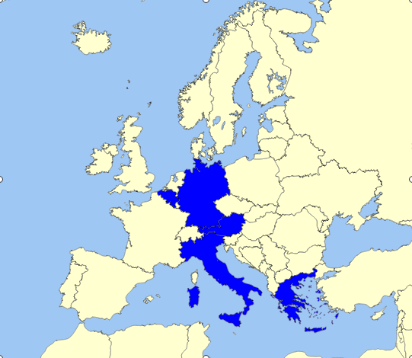
Aplikace pro tvorbu map: Phil Archer

Slide 18
Posudek 2/94
 |  | Přípustnost žádosti
 |  | ANO | NE
Právní základ pro přistoupení | ANO | EK, EP, Belgie, Německo, Itálie, Řecko, Rakousko | Dánsko, Finsko, Švédsko
 | NE | Francie, Portugalsko, Španělsko | UK, Irsko

Slide 19
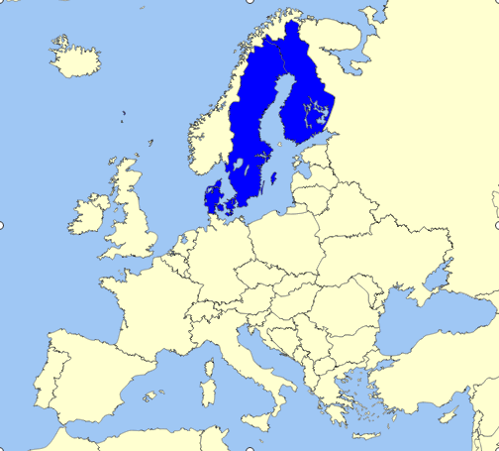

Slide 20
Posudek 2/94
 |  | Přípustnost žádosti
 |  | ANO | NE
Právní základ pro přistoupení | ANO | EK, EP, Belgie, Německo, Itálie, Řecko, Rakousko | Dánsko, Finsko, Švédsko
 | NE | Francie, Portugalsko, Španělsko | UK, Irsko

Slide 21
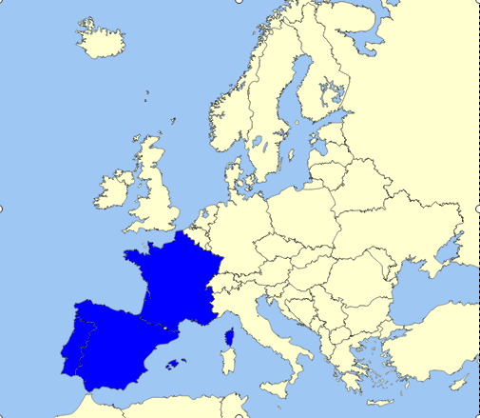

Slide 22
Posudek 2/94
 |  | Přípustnost žádosti
 |  | ANO | NE
Právní základ pro přistoupení | ANO | EK, EP, Belgie, Německo, Itálie, Řecko, Rakousko | Dánsko, Finsko, Švédsko
 | NE | Francie, Portugalsko, Španělsko | UK, Irsko

Slide 23
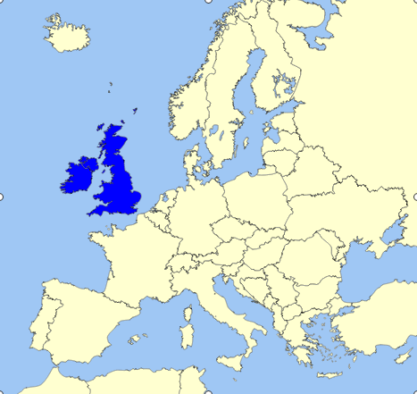

Slide 24
Co dál?
Nemilé překvapení
24 států pro
AG pro (s výhradami)
Kritika komentátorů
Rozladění prezidenta ESLP
Rada Evropy – Ruská federace?
EU by neměla mít specifické postavení

Slide 25
Česká výjimka z Listiny
Budoucnost?
Co obsahuje?
A jaký to má význam?

